Slide 1
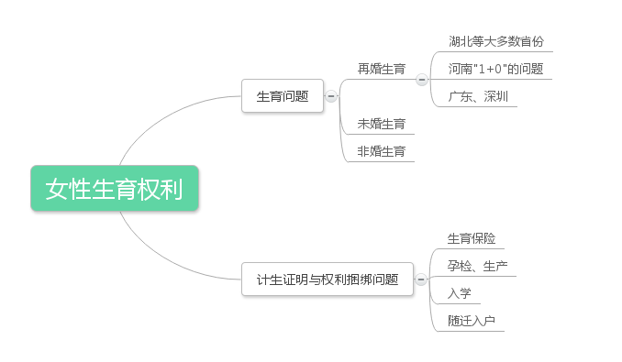

Slide 2
生育：登记制+审批制结合
《人口与计划生育法》第十八条规定，“国家提倡一对夫妻生育两个子女。符合法律、法规规定条件的，可以要求安排再生育子女。具体办法由省、自治区、直辖市人民代表大会或者其常务委员会规定”

Slide 3
再婚生育的一般规则
经过对31个省（自治区、直辖市）的人口与计划生育相关条例进行梳理，我们发现除了新疆、西藏、四川这三个边远省份和广东省外，已经有28个省的条例对再婚生育做出了明确的规定而且各省的规则基本保持一致，即：
再婚前合计生育一孩的，再婚后可再生育两孩（0+0+2）（1+0+2）（0+0+2）；
再婚前合计生育两孩的，再婚后可再生育一孩（1+1+1）（2+0+1）。

Slide 4
《湖北省人口与计划生育条例》（2016/01/13 ）
第十五条 夫妻双方符合下列条件之一的，可以申请再生育一个子女:
（一）夫妻双方的两个子女中有残疾，不能成长为正常劳动力，但医学上认为可以再生育的；
（二）再婚夫妻一方无子女，另一方有一个子女，再婚后只生育一个子女的；
（三）再婚夫妻婚前有两个子女或者婚前合法生育多个子女的。
夫妻申请再生育子女时，合法收养的子女不计入子女数。

Slide 5
“1+0”问题
《河南省人口与计划生育条例》（2016/05/27 ）
第十五条提倡一对夫妻生育两个子女 。符合下列条件之一要求生育的夫妻，经批准可以再生育：
(一)夫妻双方合计已生育两个子女，且没有共同生育子女的；(1+1)(2+0)
（二)经鉴定两个子女均为非遗传性病残儿，不能成长为正常劳动力，医学上认为可以再生育的。
第十六条 夫妻生育第一个、第二个子女的，不实行审批，由家庭自主安排生育，实行生育登记服务制度。（问题：1+0的再婚家庭不能生育两个孩子？）

Slide 6
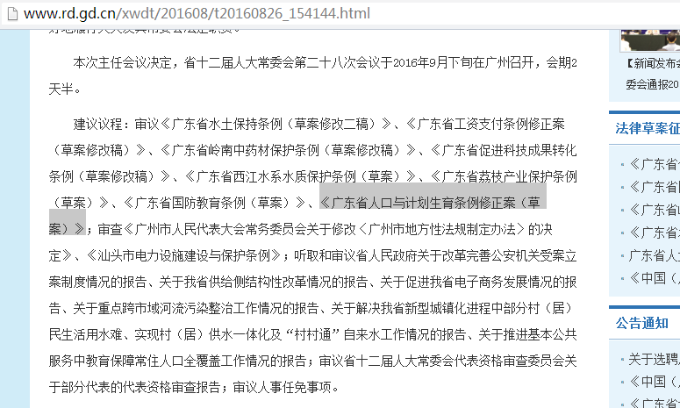
广东省9月底审议计生条例草案

Slide 7
“3+0”问题？
目前各省均无规定

Slide 8
未婚生育
湖北
第三十六条 有下列行为之一的，由卫生计生行政部门给予警告，
并限期改正；拒不改正的，对当事人双方各处500元罚款:
辽宁
第四十二条 不符合本条例规定生育子女的，按照发现其生育行为时的计征标准计算征收社会抚养费。属于城镇居民的，以所在市上年城镇居民人均可支配收入为计征标准；属于农村居民的，以所在县农村居民上年人均纯收入为计征标准，具体缴纳标准按照下列规定执行:
（三）未依法确立夫妻关系生育，已满法定婚龄，但在规定的期限内未履行婚姻登记手续的，按照计征标准1倍至2倍的标准缴纳，未满法定婚龄的，按照计征标准3倍至4倍的标准缴纳；
（四）有配偶者与他人非婚生育的，均视为不符合法定条件生育，所生育子女按超过法定生育子女数，由男女双方分别计算，并按第（一）项规定的标准，分别缴纳社会抚养费。

Slide 9
非婚生育
湖北
第三十八条 重婚生育、有配偶与他人生育的，对重婚者、有配偶者依照本条例第三十七条规定的征收标准的2倍征收社会抚养费。
第四十一条 国家工作人员违反本条例规定多生育子女或者重婚生育、有配偶与他人生育的，给予开除的行政处分；其他人员由其所在单位或者组织给予纪律处分。

Slide 10
计生与生育保险（条例与法的冲突）
深圳人口与计生条例
第三十九条 人力资源和社会保障部门应当完善生育保险制度，保障符合生育规定的怀孕、生育夫妻的相关待遇。
第四十一条 医疗机构为孕妇进行产前检查、接生，应当核查其《深圳市计划生育证明》。未能提供相关证明的，医疗机构应当在十五个工作日内书面告知其所在地街道办，街道办应当依按照规定跟踪处理。
《社会保险法》
第五十四条 用人单位已经缴纳生育保险费的，其职工享受生育保险待遇；职工未就业配偶按照国家规定享受生育医疗费用待遇。所需资金从生育保险基金中支付。生育保险待遇包括生育医疗费用和生育津贴。”
第五十五条 生育医疗费用包括下列各项:（一）生育的医疗费用……

Slide 11
计生证明与入学挂钩
《深圳市人口与计划生育条例》第三十七条第二款，“公立学校办理流动人口子女新生入学、转学手续，应当核查其父母现居住地街道办提供的计划生育信息”
鹿城区教育局关于印发《2016年鹿城区小学招生工作实施办法》的通知
非鹿城区户籍适龄儿童如确需在鹿城区就读，父母一方参加鹿城区积分制管理并符合省定条件的，到各居住证登记街道申请积分审核材料通过，获得积分管理部门出具的“新居民积分卡（符合省定条件）”后，可到指定公办学校报名就读。（新居民积分到各街镇办理，具体办法详见“鹿城区新居民信息网”www.lcxjm.com）。
符合省定条件的凭证具体为：
①无监护条件凭证：流出地乡镇政府出具的在户籍所在
地没有监护条件的证明。
②居住凭证：适龄儿童父母持有我区居住证或一年（含）以上的临时居住证，并提供房产证或房屋租赁合同或其他居住证明。
③在鹿城工作凭证：个体经商户或企业法人需提供一年（含）以上的工商营业执照或企业法人证，在企事业单位工作的人员需提供与用人单位连续签订一年（含）以上的正式劳动合同。
④参保凭证：在我区参加社会养老保险并交纳一年（含）以上社会养老保险金的证明。
⑤计生凭证：新居民没有违反计划生育政策。须提供本年度经现居住地镇政府或街道办事处查验的《流动人口婚育证明》。

Slide 12
2013年广东省教育厅就曾经发布《广东省教育厅关于做好2013年秋季开学工作的紧急通知》，其中明确指出：“各义务教育学校不得以不能提供其父母计划生育证件等为由拒绝适龄儿童少年入学。”
2014年，教育部发言人续梅接受南都记者采访时表示，“国家现行法律和政策并没有关于义务教育入学与计生问题相挂钩的相关规定。各地均应依法保障适龄儿童少年接受义务教育。”（《南方都市报》：“教育部：入学与计生挂钩于法无据”http://edu.ifeng.com/zxx/detail_2014_07/04/37166306_0.shtml）
2014年7月10日，国家卫生和计划生育委员会召开新闻发布会，介绍我国“单独二孩”政策的实施落实情况。会上还强调，对于部分地区将落户、入学、低保与父母落实计划生育情况挂钩的情况，国家卫计委的态度非常明确，这个做法损害群众的权益，与国家法律法规规定不符，应当坚决禁止。（《中国青年报》：“一纸计生证明阻碍孩子上学路”，http://money.163.com/14/0801/05/A2HQ6PS600253B0H.html）

Slide 13
计生证明与随迁子女入户
《深圳特区人口与计划生育条例》
第四十条 公安部门、人力资源和社会保障部门办理已生育、已怀孕第三个以上子女的人员户籍迁入本市（随迁除外）手续时，应当核查申请人的《深圳市计划生育证明》。
申请人未能提供《深圳市计划生育证明》的，相关部门不予办理前款规定事项。
违法生育未依法处理完毕的，超生人员及其子女户口不得迁入本市。
《国务院办公厅关于解决无户口人员登记户口问题的意见》（国办发〔2015〕96号），专门明确了入户和户籍迁移不得与计划生育捆绑：
（一）不符合计划生育政策的无户口人员。政策外生育、非婚生育的无户口人员，本人或者其监护人可以凭《出生医学证明》和父母一方的居民户口簿、结婚证或者非婚生育说明，按照随父随母落户自愿的政策，申请办理常住户口登记。申请随父落户的非婚生育无户口人员，需一并提供具有资质的鉴定机构出具的亲子鉴定证明。

